Slide 1


卷积神经网络及其实践
廖庆文
2017年9月22日

Slide 2


目录
DIRECTORY
01
02
03
04
概述
卷积神经网络结构
卷积神经网络训练
实验

Slide 3
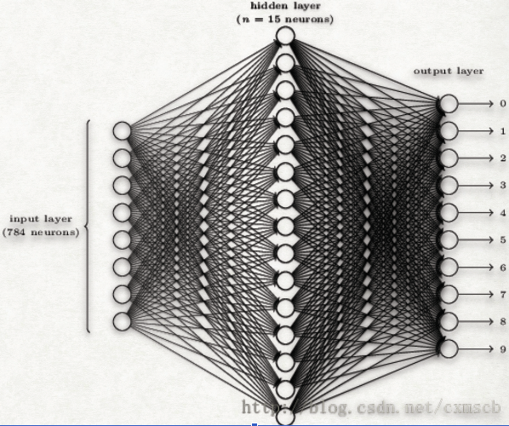


在前馈神经网络中，当输入层的特征维度变得很高时，全连接网络需要训练的参数就会增大很多，计算速度就会变得很慢，例如一张黑白的28 ×28的手写数字图片，输入层的神经元就有784个。
若在中间只使用一层隐藏层，参数w就有784×15=11760多个。这很容易看出使用全连接神经网络处理中的需要训练参数过多的问题。
卷积神经网络

Slide 4
概述
INTRODUCTION
卷积神经网络(Convolutional Neural Networks，CNN) 是一种前馈神经网络。卷积神经网络是受生物学上感受野(Receptive Field)的机制而提出的。
感受野机制
感受野主要是指听觉系统、本体感觉系统中神经元的一些性质。比如在视觉神经系统中，一个神经元的感受野是指视网膜上的特定区域，只有这个区域内的刺激才能够激活该神经元。

Slide 5
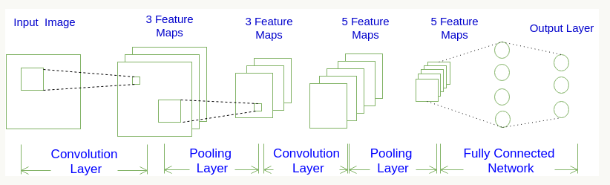
卷积神经网络结构
超参数：
Padding值，卷积核的维度与个数， 池化维度，stride卷积步长
学习参数：
各卷积层中各过滤器值和偏置 ;卷积层到池化层权重和偏置; 全连接层连接权重和偏置
Notes:
一个卷积神经网络由若干卷积层、Pooling层、全连接层组成，这里画出的图是包含2个conv,2个池化……的CNN

Slide 6

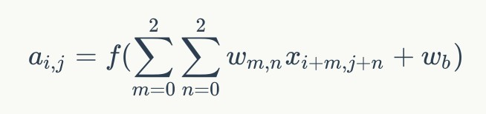

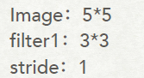
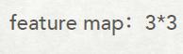
卷积层
卷积的计算公式
一个简单的栗子
Notes:
图示展示了一个卷积操作的基本过程。
就是卷积核和被扫描区域的数据相乘后直接相加，最后相加的结果作为卷积后该位置的取值。然后按照步长进行滑动，这里步长是1.
我理解的卷积核的作用就是能够用它来提取特征
很显然，图像矩阵的数据分布与卷积核越接近，滤波器要对这种特征有很高的输出，对其他形状数据分布则输出很低，相同特征被逐渐提取出来。

Slide 7
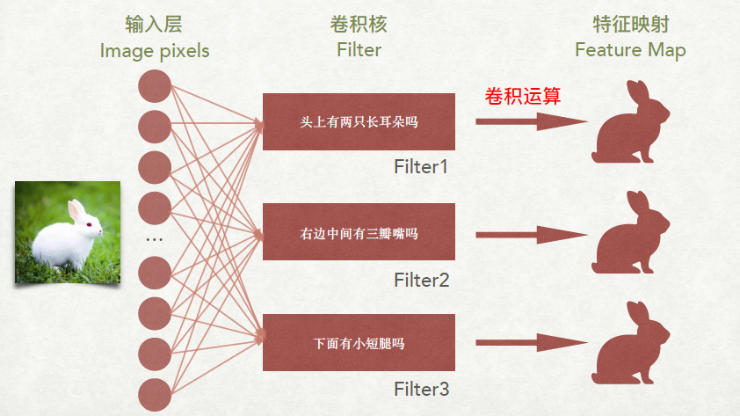
Notes:
原始输入数据，经过三个不同的过滤器，进行卷积运算，最后得到三个不同的特征映射

Slide 8
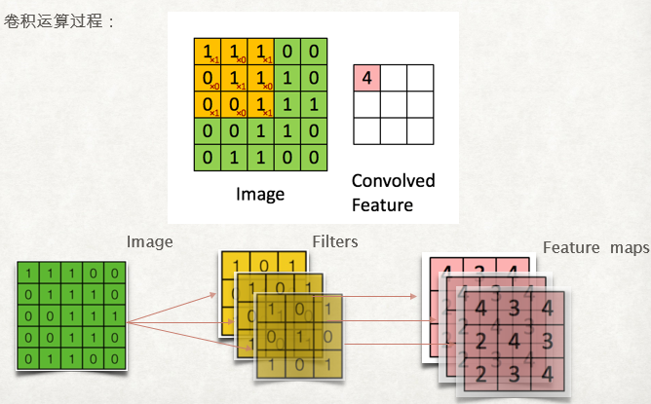
卷积层
Padding = 1
0 0 0 0 0 0 0
0 0 0 0 0
0 0 0 0 0
0 0 0 0 0 0 0
Notes:
如果有多个过滤器，则输入数据要和分别和多个过滤器做卷积。在做卷积的过程中，滑动时候的步长是个要人为设定的超参数，可以通过设置超参数padding，给数据在外面补一层0，这样可以能使我们捕获到边缘特征

Slide 9
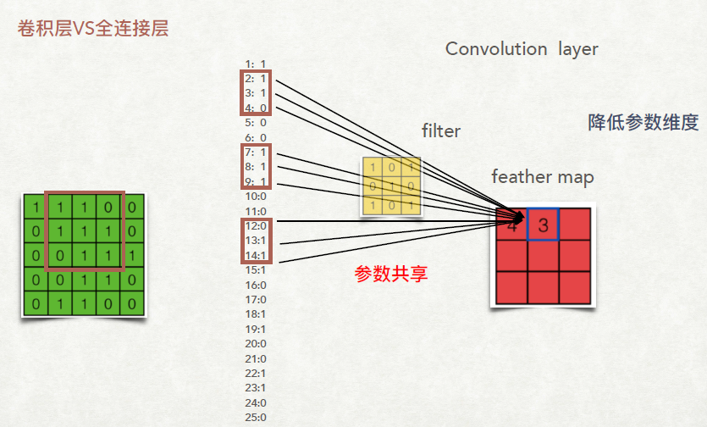
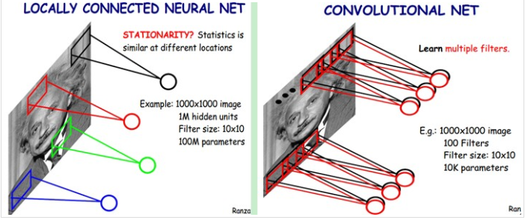
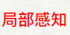
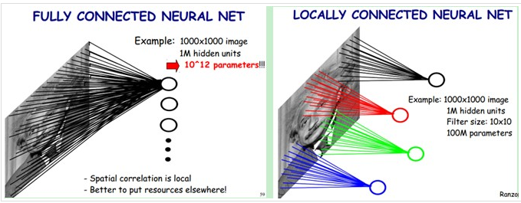
Notes:
卷积层对比传统的全连接层有局部感知和参数共享的两个特征
参数共享就是每一个区域用的都是同一个卷积核，也就是隐藏层中的每个神经元权值参数相同

Slide 10
卷积层VS全连接层
参数数量比较
设图像是10*10的，第一层需要1024个神经元的规模
全连接层
参数个数：10*10*1024+1 = 102401
卷积层
设用16个3*3的卷积核，满足16*（8*8）=1024神经元的要求
参数个数：16*（9+1） = 160
连接参数显著减少

Slide 11
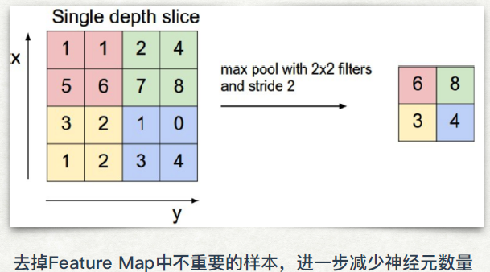
池化层
通过卷积获得了特征之后，下一步我们希望利用这些特征去做分类，但是卷积层神经元个数减少不明显 下采样
一般：1. Max pooling 2.Average Pooling
Notes:
通过池化层的下采样， 降低特征维度，改善过拟合的问题

Slide 12
03
全连接层
卷积神经网络结构
全连接就是个矩阵乘法，相当于一个特征空间变换，可以把有用的信息提取整合。全连接层一般在卷积网络的最后，前面的卷积层、池化层和激活函数将原始数据映射到隐层特征空间，全连接层则起到将学到的“分布式特征表示”映射到样本标记空间。或者说，全连接层的主要目的就是维度变换，把高维的数据（分布式特征表示）变成低维（样本标记）。

Slide 13
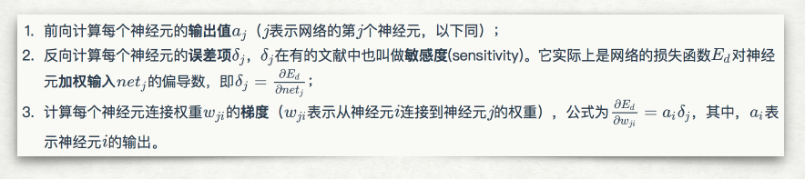

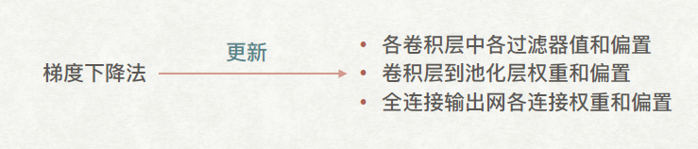
03 卷积神经网络训练
训练步骤
Notes:
首先给出一个损失函数，优化损失函数，采用的是梯度下降法，每一轮迭代都是在梯度方向上进行更新，步骤就主要分为以下三步，
正向传播就是从输入一步步求得每层的输出X，反向传播就是从输出反向求得每层的误差梯度d, 这样每次更新w值时可以直接带入，而不用每次都使用链式法则对每个权值求导，避免了冗余

Slide 14
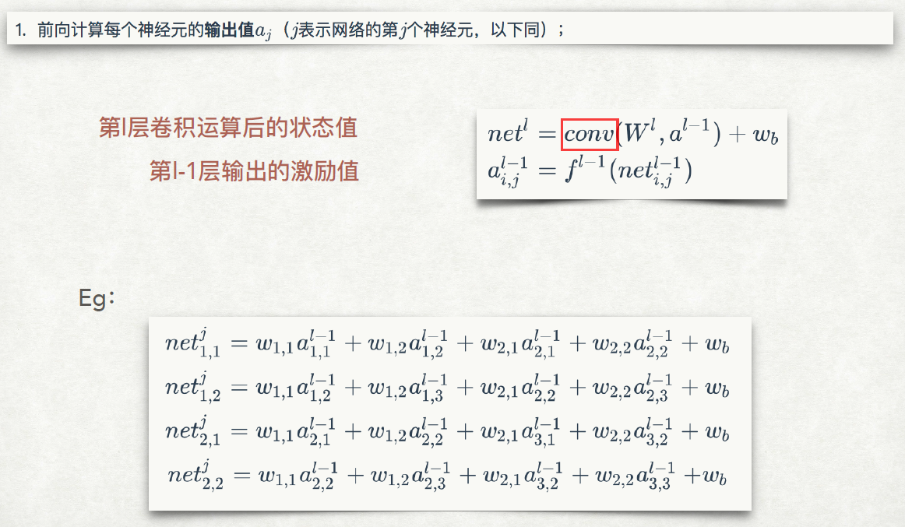
卷积层训练

Slide 15
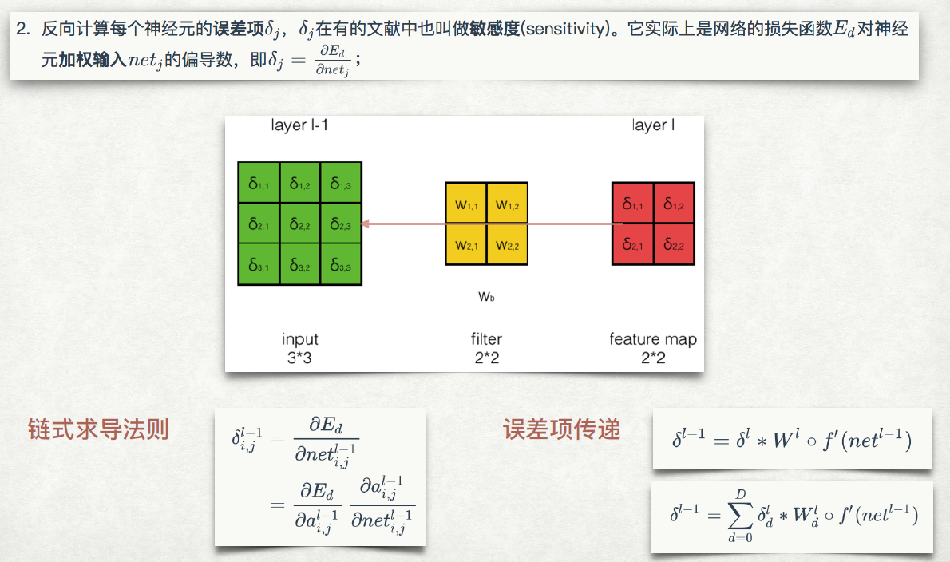
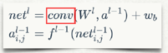
卷积层训练

Slide 16
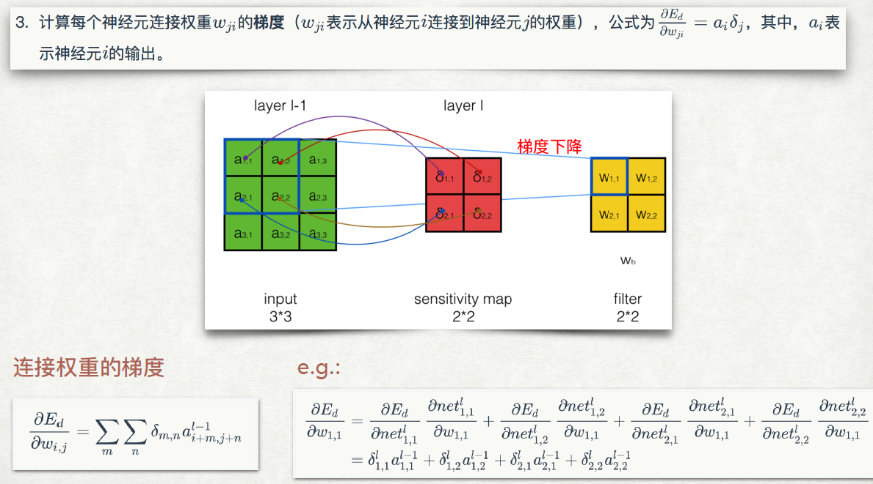
卷积层训练

Slide 17
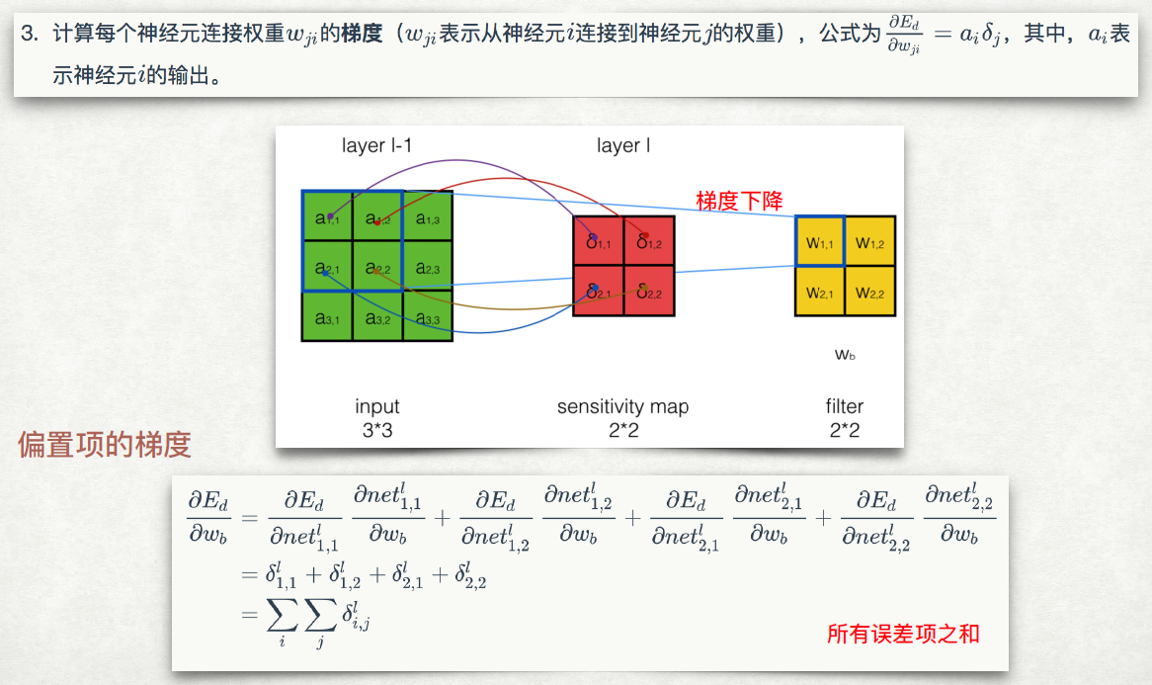
卷积层训练

Slide 18
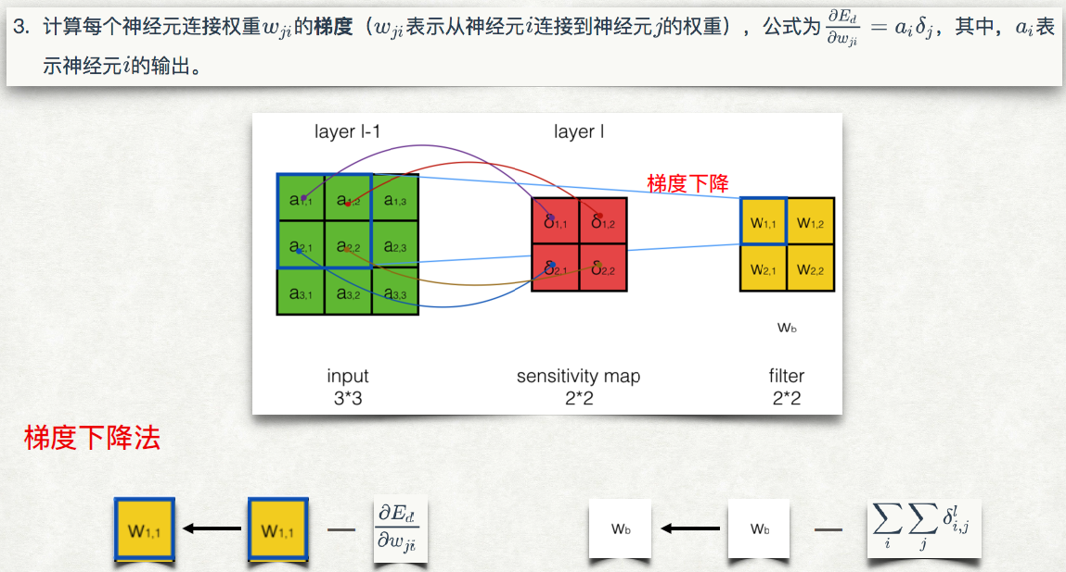
卷积层训练

Slide 19
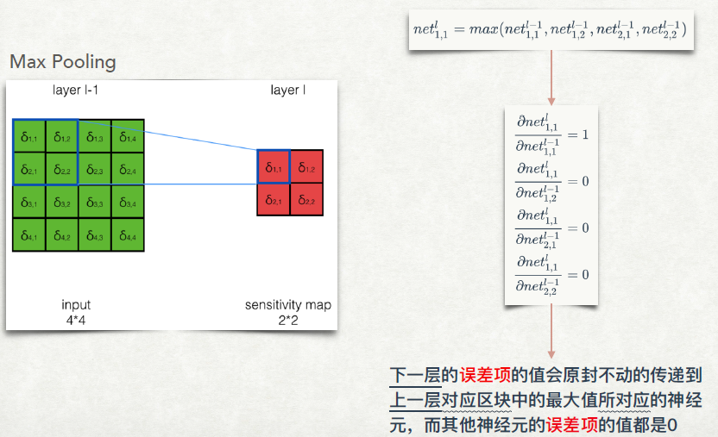
池化层的训练
Notes:
降低特征维度，改善过拟合的问题

Slide 20
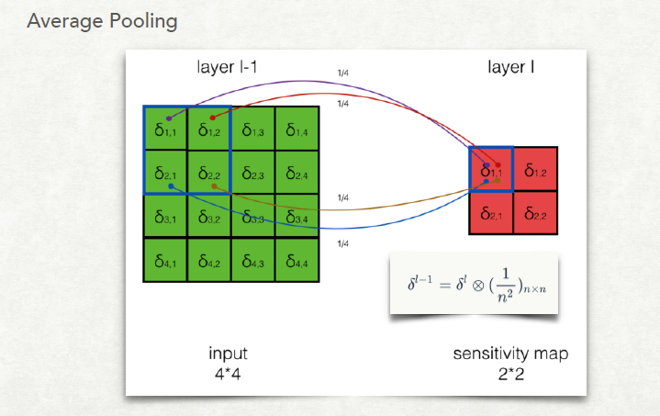
池化层的训练
Notes:
下一层的误差会平均的传到上一层区块对应的各个神经元中，关于全连接层的训练的话，因为是全连接的，就是上一层的每个神经元乘以对应的权重相加传到下一层，所以求误差的话就是一个反向传播的正常过程，就求一下导就好了，就没把它列出来。

Slide 21

Tensorflow 实践
Notes:
用tensorflow构建一个CNN模型来对MNIST数据集中的数字手写体进行识别

Slide 22
Tensorflow，一个使用数据流图(data flow graphs)技术来进行数值计算的开源软件库，数据流图的有向图中的节点通常代表数学运算，但也可以表示数据的输入、输出和读写等操作；有向图中的边表示节点之间的某种联系，它负责传输多维数据(Tensors)。
TensorFlow基本使用
将计算流程表示成图
将数据表示为tensors
使用Variables来保持状态信息
通过Session来执行图计算
分别使用feeds和fetches来填充数据和抓取任意的操作结果
TensorFlow中的程序使用，通常都是先创建一个图(graph)，然后在一个会话(session)里运行它。Session将图的节点们(即ops)放置到计算设备(如CPUs和GPUs)上，然后通过方法执行它们；这些方法执行完成后，将返回tensors。

Slide 23
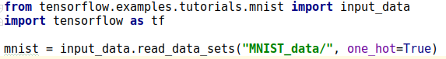
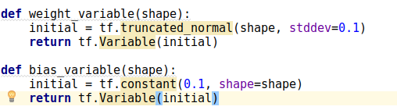
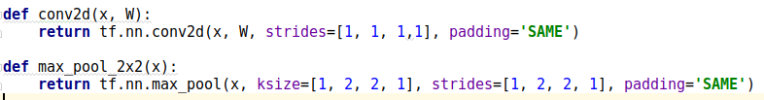
CNN对MNIST数据集进行识别
首先引入tensorflow框架，然后加载数集，mnist数据集是一个手写数字的图片数据集，一张图片是一个28*28的像素点矩阵
然后对权值初始化
卷积和池化
格式为[batch，长，宽，通道数]
格式为[长，宽，输入通道数，输出通道数]
Notes:
为了建立模型，需要创建一些权值和偏置，因为这些都是变量要用Variable来保持状态信息。tf.truncated_normal()，从一个正态分布片段中输出随机数值，指定了输出的张量的形状，和正态分布的标准差
nn.conv2d是一个二维卷积函数
使用的时SAME的填充方法，使得输入数据经过卷积运算之后维度不变，能获取输入数据边缘的信息。
池化操作是在2*2的窗口内采用最大池化技术，窗口大小为2*2，因此ksize……，步长为……

Slide 24
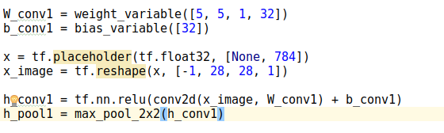
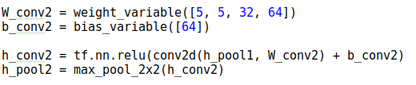
CNN对MNIST数据集进行识别
第一层卷积层和池化层
第二层：卷积层和池化层
Notes:
调用刚才的函数，设定第一层卷积的权值和偏置
tf.placeholder 设置占位符存放数据，28*28=784
在NN的设计中，很多时候你并不知道一个op里面，数据究竟是是多少，但是你需要这个op摆在这里作为NN的结构的一部分，数据会流向这里，按照规则运算，再流出去。tf设计了一个叫做placeholder的op来做这件事。
Shape要和前面卷积层的输入格式一致
为了使得网络有足够深度，我们重复堆积一些相同类型的层，第二层与第一层是一样的，只不过输入变成了上一层的输出

Slide 25
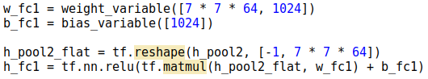
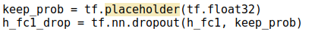
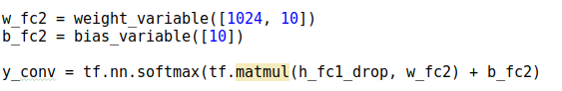
CNN对MNIST数据集进行识别
全连接层
Dropout
输出层
Notes:
Reshape把输出的数据由7*7*64重新变成一个一维的数组，然后乘以对应权重
为了减少过拟合程度，在输出层之前应用dropout技术（即丢弃某些神经元的输出结果）。我们创建一个placeholder设置一个占位符来存放一个神经元的输出在dropout时不被丢弃的概率。
tensorflow中的dropout就是：使输入tensor中某些元素变为0，其它没变0的元素变为原来的1/keep_prob大小！
要把1024个神经元的结果映射到10个输出中，经过一个softmax函数得到输出结果，结果就是对应着0-9的数字的概率。

Slide 26
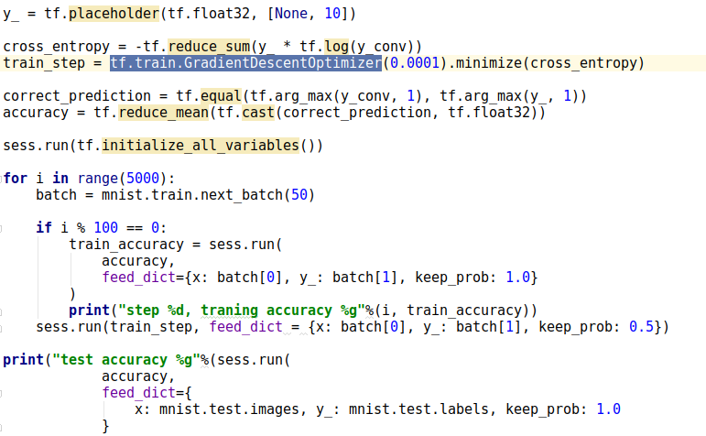
CNN对MNIST数据集进行识别
模型训练和测试
Notes:
生成会话之后，所有tf.Variable实例都会立即通过调用各自初始化操作中的sess.run()函数进行初始化。
然后循环10000次训练，每次选取一小部分数据采用随机梯度下降法，这样就不用每次都计算所有的训练数据，减少训练时间placehodler就是一个没有数据的op，在执行前只需要将数据填进去才可以正常执行。填入数据的方法在tf中是以run函数的一个参数feed_dict的形式存在的

Slide 27
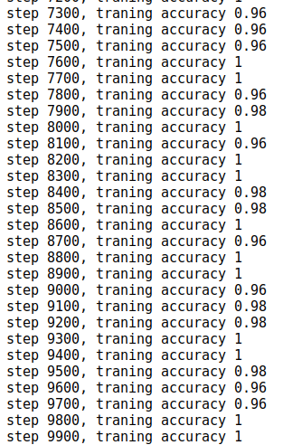
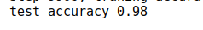
CNN对MNIST数据集进行识别
结果

Slide 28


一些小技巧
输入层（包含图像的）应该能被2整除很多次
卷积层 应该使用小尺寸的过滤器（比如3x3或最多5x5），还有一点非常重要，就是对输入数据进行零填充，这样卷积层就不会改变输入数据在空间维度上的尺寸。如果卷积层值进行卷积而不进行零填充，那么数据体的尺寸就会略微减小，那么图像边缘的信息就会过快地损失掉。如果必须使用更大的滤波器尺寸（比如7x7之类），通常只用在第一个面对原始图像的卷积层上
池化层 感受野尺寸很少有超过3的，因为下采样操作过于激烈，易造成数据信息丢失，这通常会导致算法性能变差。
步长 在实际应用中，更小的步长效果更好，步长为1可以让空间维度的降采样全部由池化层负责，卷积层只负责对输入数据体的深度进行变换。
Notes:
今天讲的是神经网络中比较入门的一个算法和模型，总结一下

Slide 29
PPT模板下载：www.1ppt.com/moban/ 行业PPT模板：www.1ppt.com/hangye/
节日PPT模板：www.1ppt.com/jieri/ PPT素材下载：www.1ppt.com/sucai/
PPT背景图片：www.1ppt.com/beijing/ PPT图表下载：www.1ppt.com/tubiao/
优秀PPT下载：www.1ppt.com/xiazai/ PPT教程： www.1ppt.com/powerpoint/
Word教程： www.1ppt.com/word/ Excel教程：www.1ppt.com/excel/
资料下载：www.1ppt.com/ziliao/ PPT课件下载：www.1ppt.com/kejian/
范文下载：www.1ppt.com/fanwen/ 试卷下载：www.1ppt.com/shiti/
教案下载：www.1ppt.com/jiaoan/ PPT论坛：www.1ppt.cn
Thank you

